Slide 1
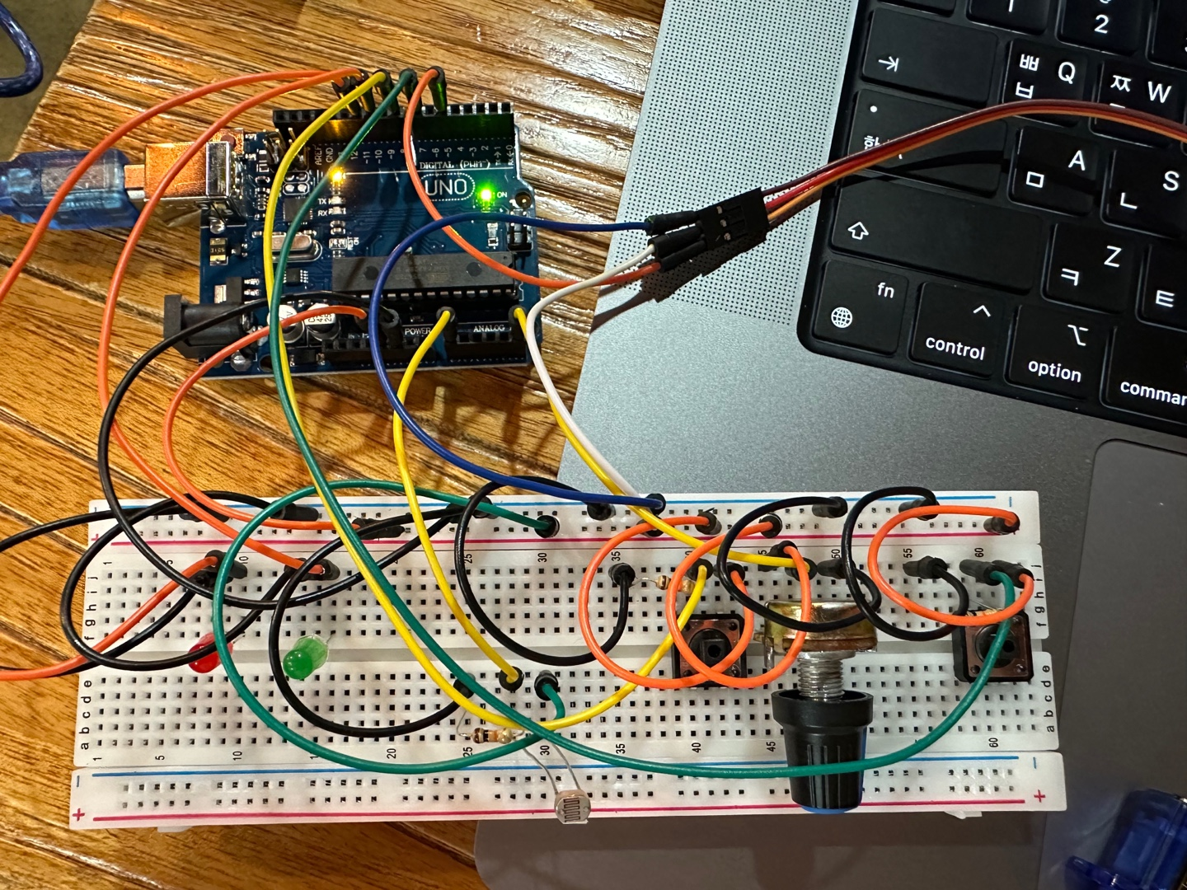
공통으로 사용한 회로 구성

Slide 2
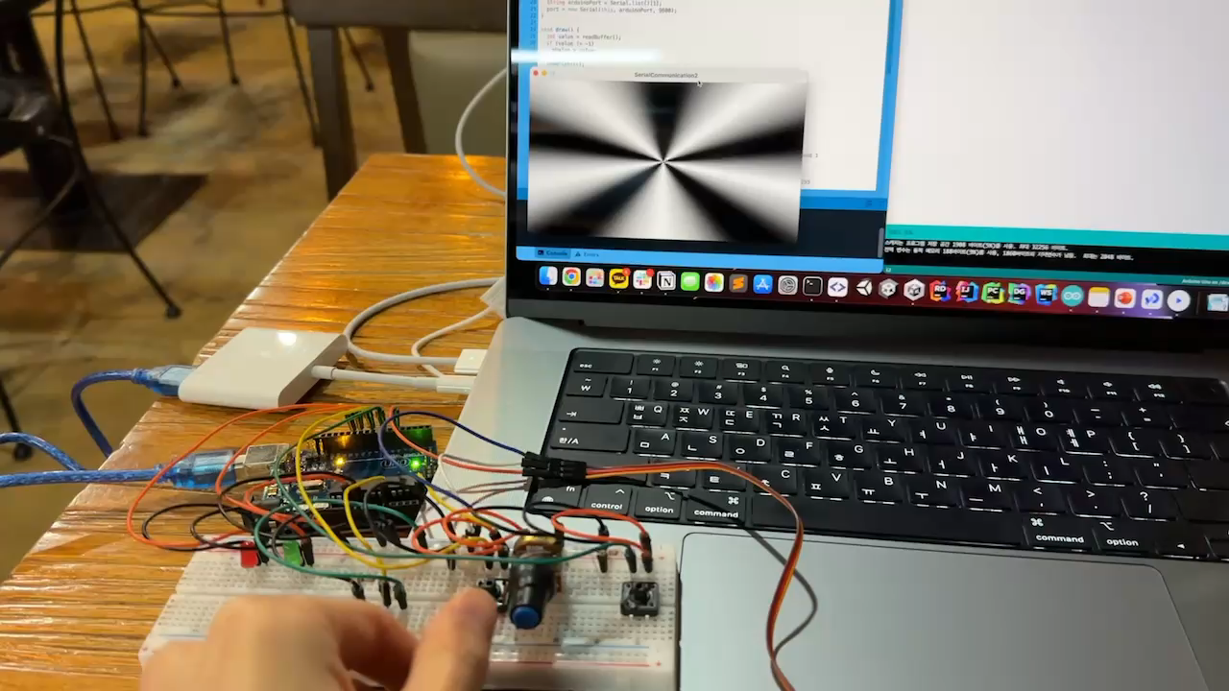
1. 프로세싱과 아두이노 시리얼 통신을 사용하여 오픈소스 연계
임의의 센서나 엑츄에이터등을 사용가능
가변저항의 값에 따라서 뒤틀림 값을 변화주도록

Slide 3
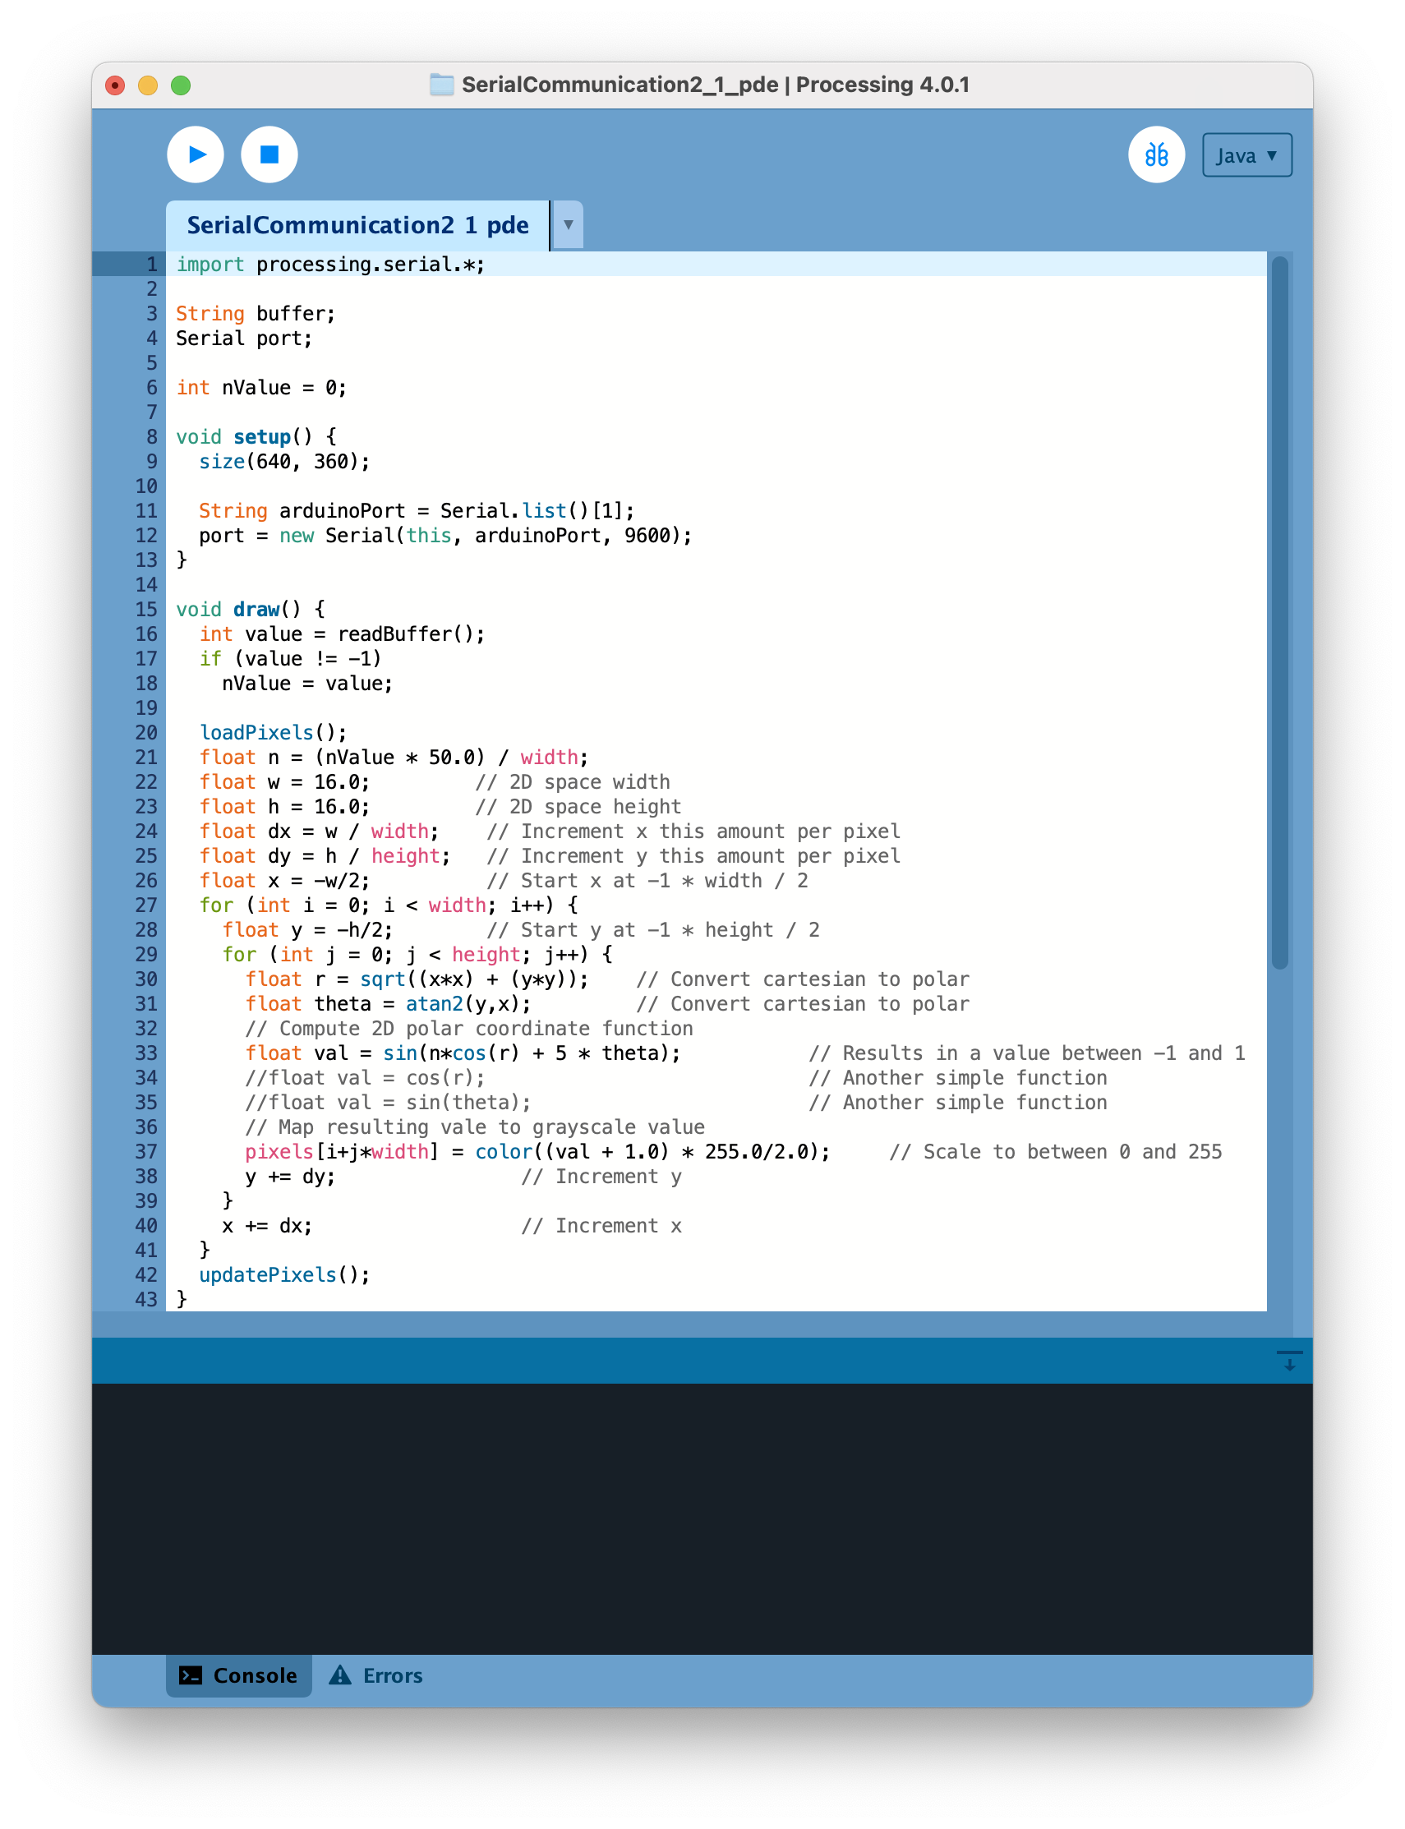
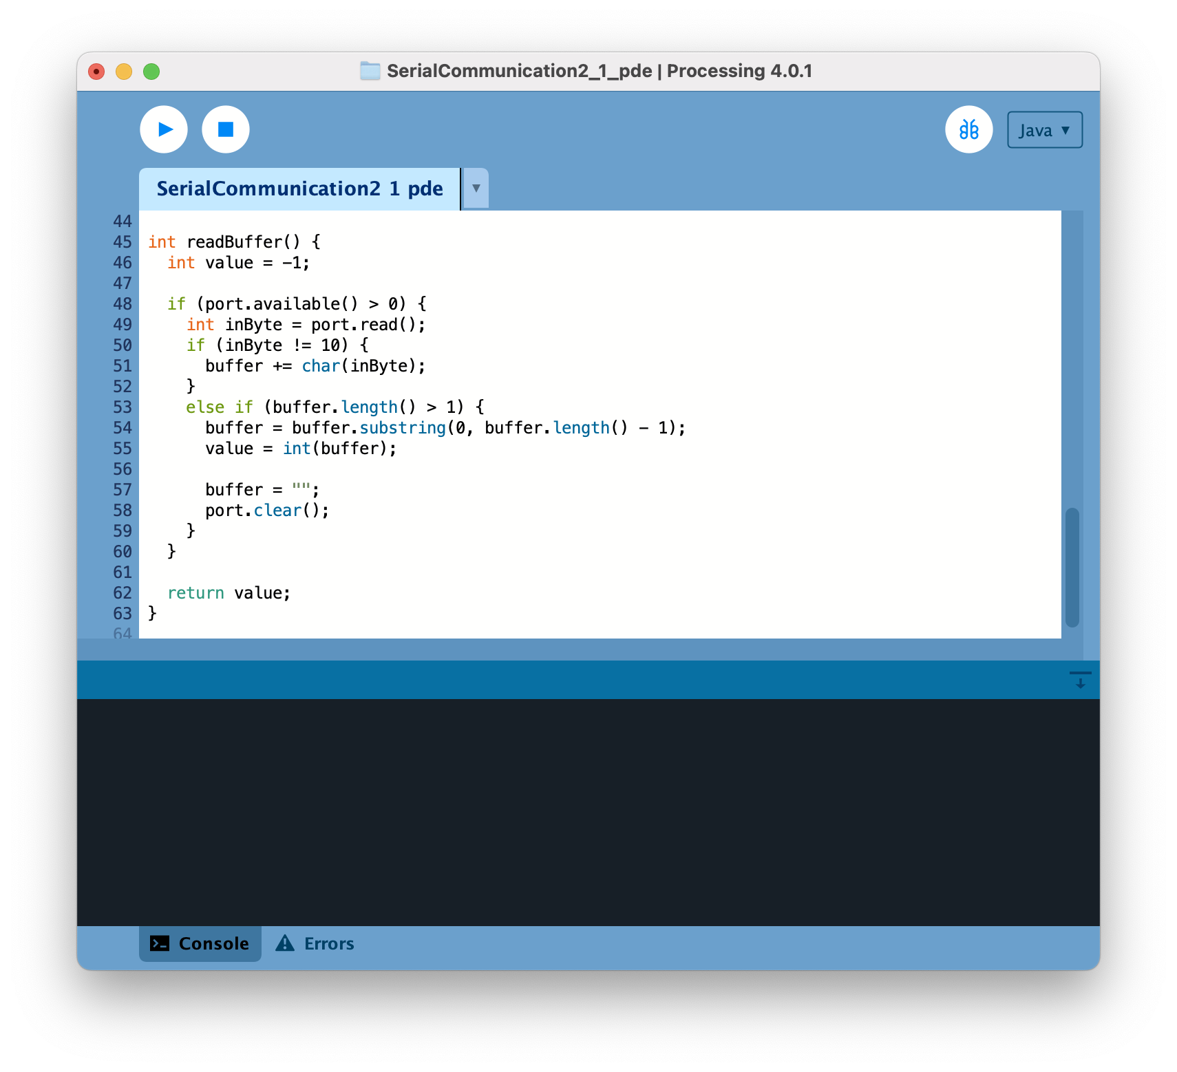
1. 프로세싱과 아두이노 시리얼 통신을 사용하여 오픈소스 연계
임의의 센서나 엑츄에이터등을 사용가능
공식 홈페이지 오픈소스 https://processing.org/examples/graphing2dequation.html

Slide 4
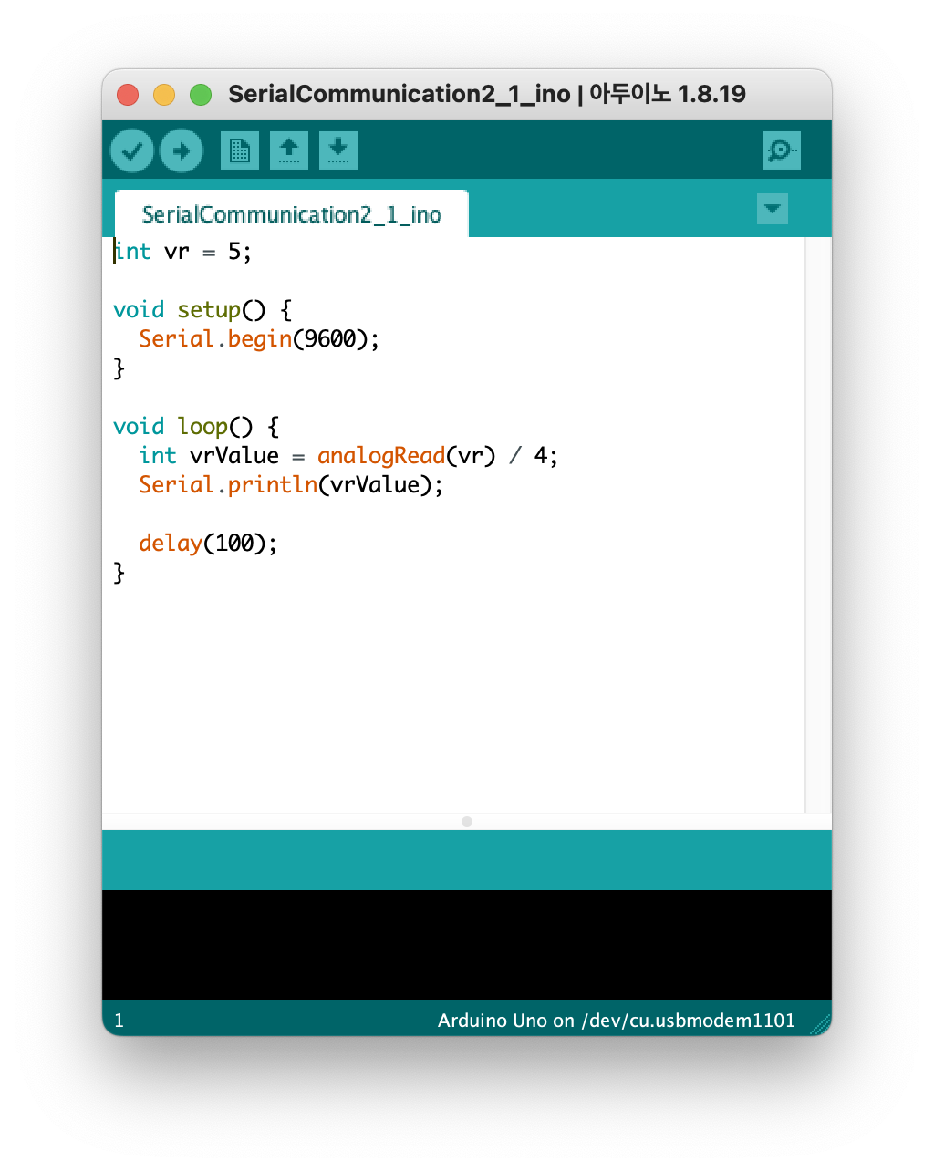
1. 프로세싱과 아두이노 시리얼 통신을 사용하여 오픈소스 연계
임의의 센서나 엑츄에이터등을 사용가능

Slide 5
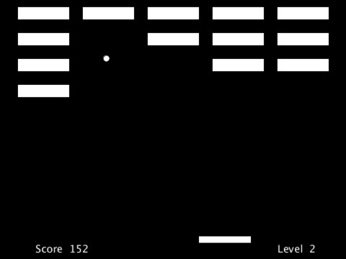
2. 프로세싱과 아두이노 시리얼 통신을 사용 오픈소스 참조하여 창의적 작품
인터넷에 공개된 벽돌 깨기 오픈소스
http://programmingjustforfun.blogspot.com/2015/11/9-breakout-game-in-processing.html

Slide 6
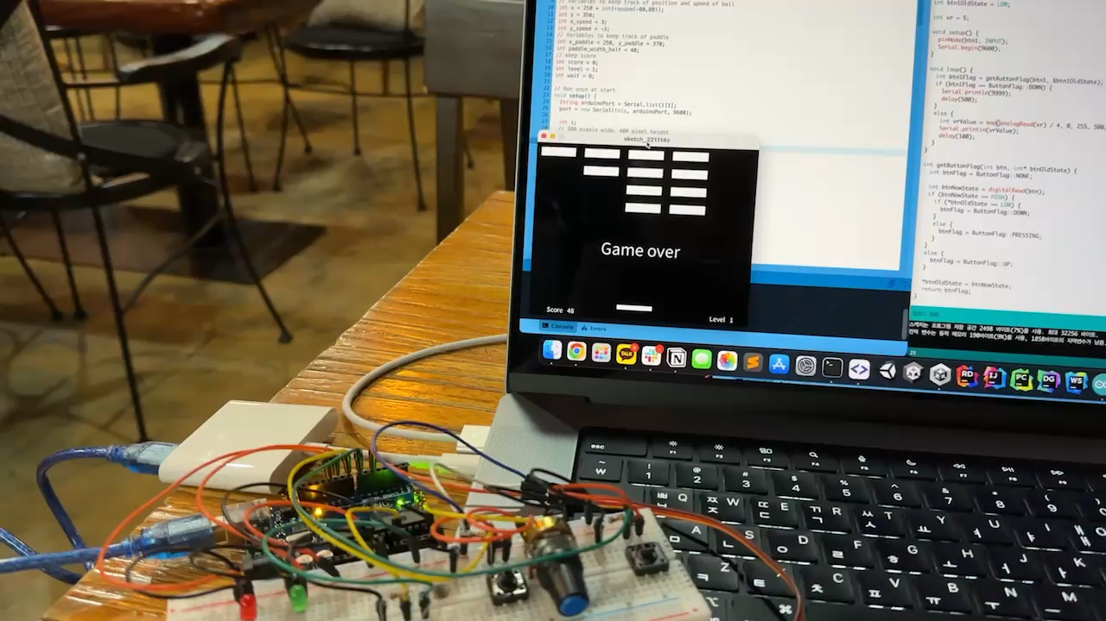
2. 프로세싱과 아두이노 시리얼 통신을 사용 오픈소스 참조하여 창의적 작품
버튼을 누르면 게임 재시작, 가변 저항의 값에 따라서 막대의 위치를 이동시키도록 하여
벽돌 깨기 게임 컨트롤러를 구현

Slide 7
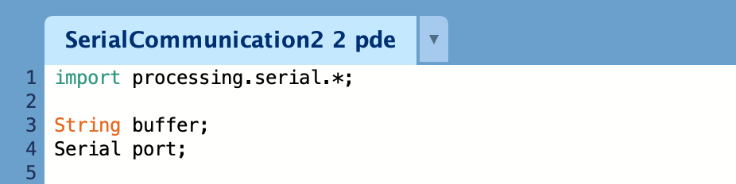
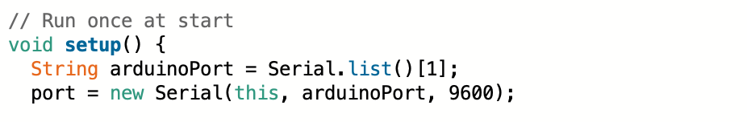
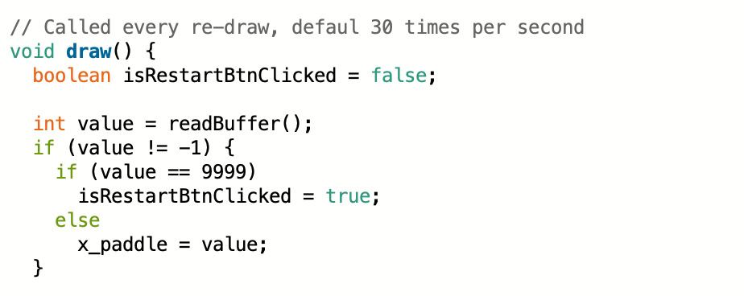
오픈 소스 코드양이 다소 많아 직접 수정한 부분만 올렸습니다.
1. Serial 통신을 위한 import와 변수를 선언
2. Setup 함수에 port 설정
3. Draw 함수에서 readBuffer 함수를 호출하여 return 값에 따라서 게임을 Restart 하거나, x_paddle (막대기의 x 위치 값)의 값을 설정

Slide 8
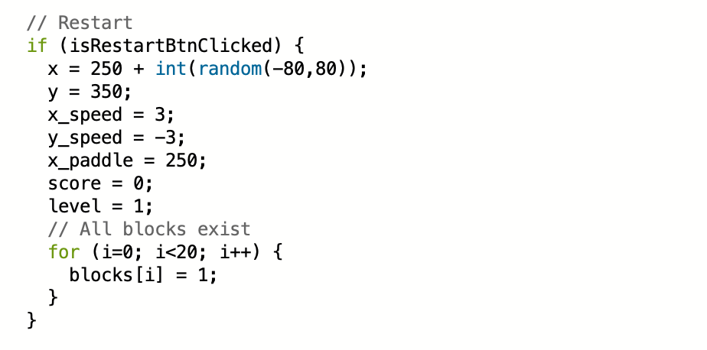
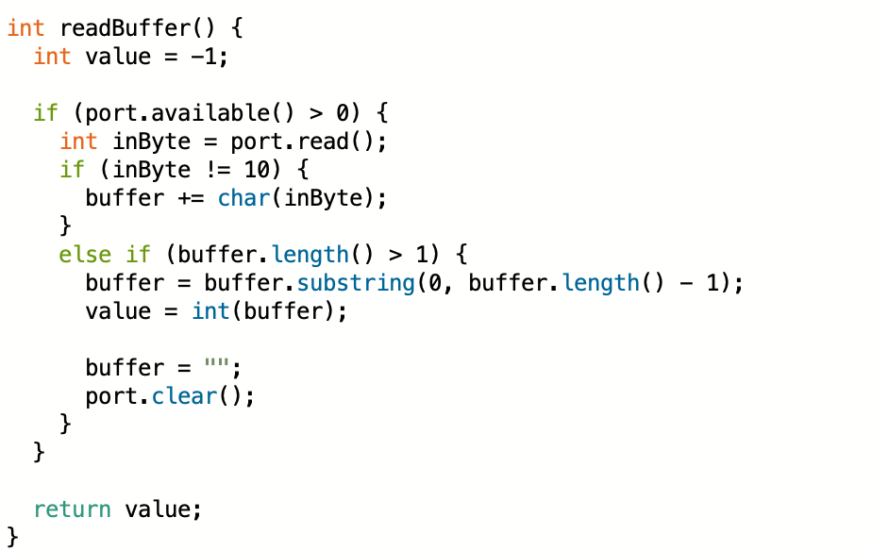
1. 재시작 버튼이 눌렀다고 판단될 경우 게임 재시작
2. 아두이노에서 전달되는 byte 값을 읽어오는 readBuffer 함수

Slide 9
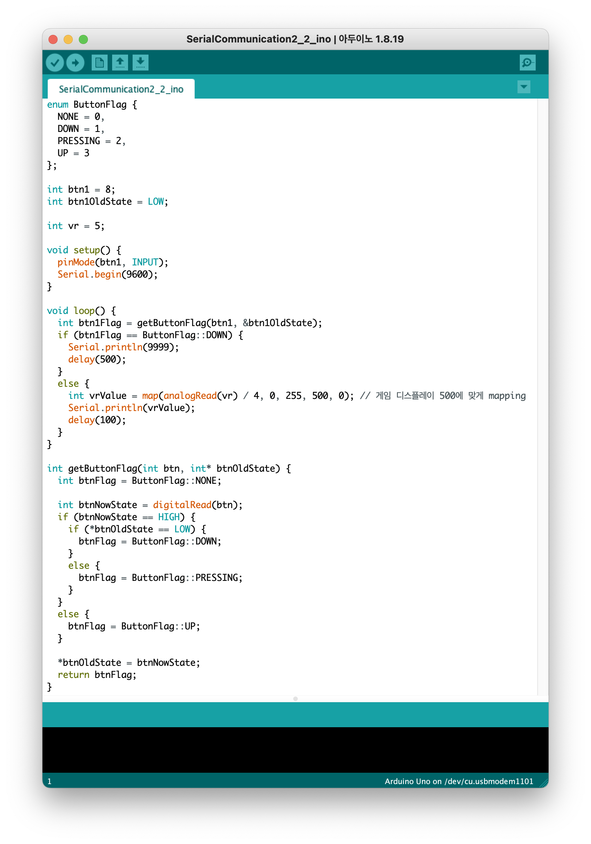
1. Btn1이 눌릴 경우에는 9999이라는 값을 전달
2. 가변 저항 값은 게임 디스플레이 최대값에 맞게 0 ~ 500의 값으로 mapping

